Slide 1
Отдел межведомственных связей и комплексных программ профилактики
МИНИСТЕРСТВО ЗДРАВООХРАНЕНИЯ РЕСПУБЛИКИ БУРЯТИЯ
Государственное бюджетное учреждение здравоохранения
Республиканский центр медицинской профилактики им. В.Р. Бояновой
«Информационная безопасность детей и подростков»
2018 год

Slide 2
Обсуждаемые вопросы
Расширить знания родителей об основных видах информации в Интернете, способной причинить вред физическому, психическому, нравственному здоровью несовершеннолетних
Напомнить правила информационной безопасности детей
в интернет – пространстве
Предоставить возможность задуматься и оценить взаимоотношения со своим ребенком

Slide 3
Согласно российскому законодательству информационная безопасность детей — это состояние защищенности детей, при котором отсутствует риск, связанный с причинением информацией, в том числе распространяемой в сети Интернет, вреда их здоровью, физическому, психическому, духовному
и нравственному развитию
(Федеральный закон от 29.12.2010 г. № 436-ФЗ «О защите детей от информации,
причиняющей вред их здоровью и развитию»)
Такую защищенность ребенку могут и должны обеспечить значимые взрослые, прежде всего родители
Информационная грамотность - поиск, интерпретация, оценка различных источников информации, работа с видами учебных, деловых и научно-популярных текстов.
Информационная культура - совокупность материальных и духовных ценностей в области информации
Информационная безопасность детей
Информационный иммунитет - способность личности отражать негативное влияние
информационной среды, выражающаяся в умении выявлять информационные угрозы, определять
степень их опасности и умело противостоять им. Адекватное восприятие и оценка информации, ее критическое осмысление на основе нравственных и культурных ценностей
Медиаграмотность - это грамотное использование детьми и их преподавателями инструментов, обеспечивающих доступ к информации, развитие критического анализа содержания информации и привития коммуникативных навыков, содействие профессиональной подготовке детей и их педагогов в целях позитивного и ответственного использования ими информационных и коммуникационных технологий и услуг
Развитие и обеспечение информационной грамотности признаны эффективной мерой противодействия посягательствам на детей с использованием сети Интернет
(Рекомендация Комитета министров государствам-членам Совета Европы по расширению
возможностей детей в новой информационно-коммуникационной среде от 27.09.2006 г.)

Slide 4
Результаты исследования
*Исследование Фонда Развития Интернет и факультета психологии МГУ имени М.В. Ломоносова
Преимущества интернета
Отрицательные стороны интернета

Slide 5
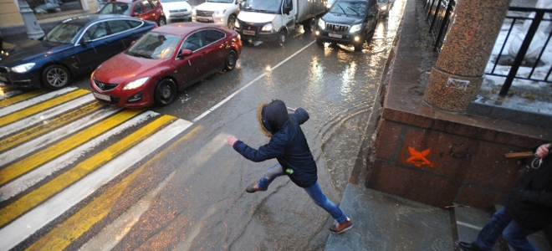
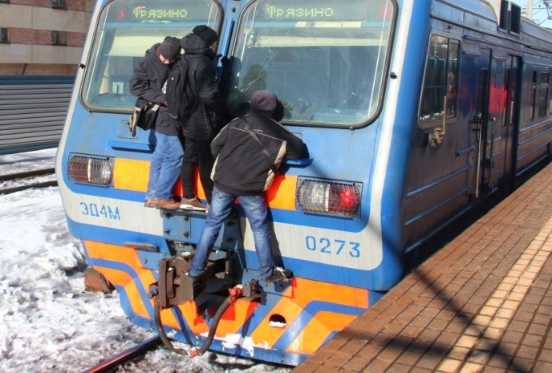
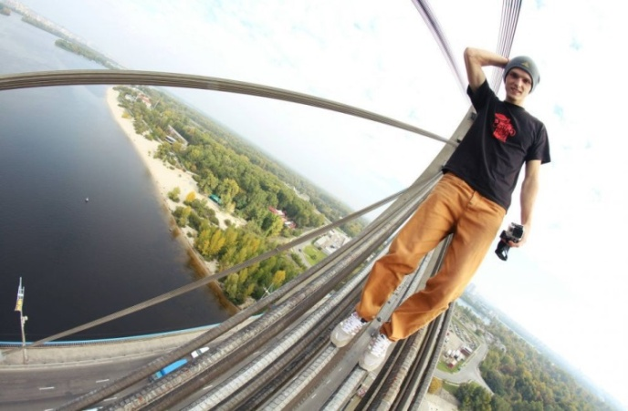

«Беги, или умри»
#бегиилиумри
Это призыв грубо нарушать правила дорожного движения, подвергать опасности собственную жизнь и создавать опасную дорожную ситуацию.
Никакой философии у этой «игры», кроме «покажи, как ты крут» нет!
Распространение увлечений, связанных с поиском острых ощущений
и риском для жизни
Зацеперы - езда на крышах вагонов и вагонных сцепках электричек, скоростных поездов, метро
Руфинг (в переводе это прогулка по крышам) – посещение высотных зданий

Slide 6
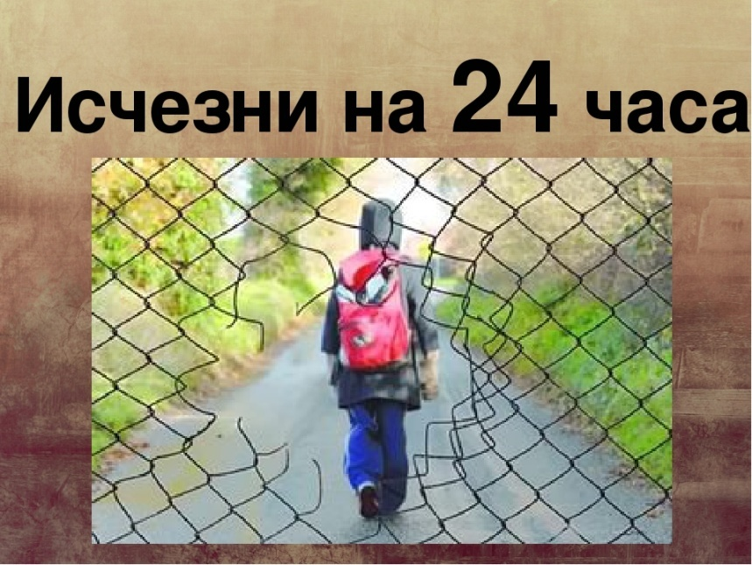

«Исчезни на 24 часа»
#ИСЧЕЗНИНА24ЧАСА
Это призыв спрятаться, чтобы тебя в течение суток никто не нашёл
Смысл игры "Исчезновение на 24 часа" в том, что дети должны исчезнуть или спрятаться от родителей ровно на сутки, при этом никому ничего не говорить и не предупреждать. По правилам ее участники не должны в это время пользоваться мобильной связью. Побеждает тот, кого не смогли найти

Slide 7
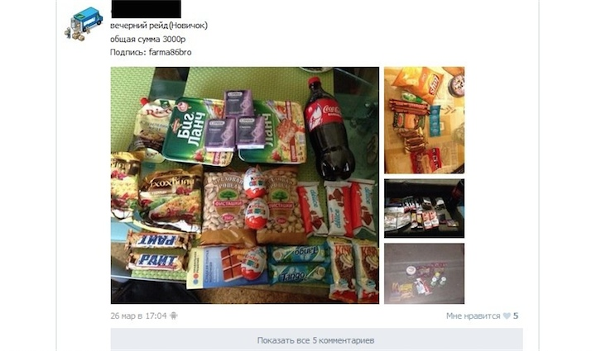
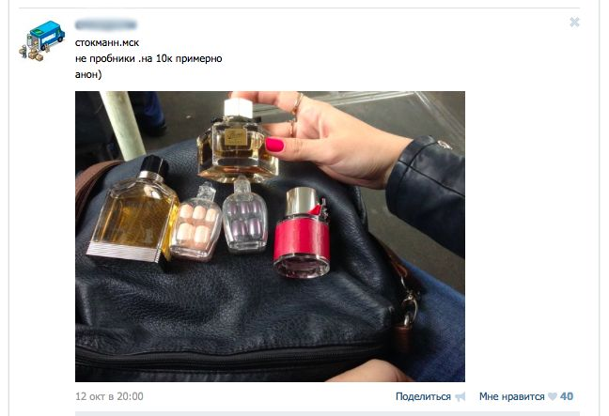
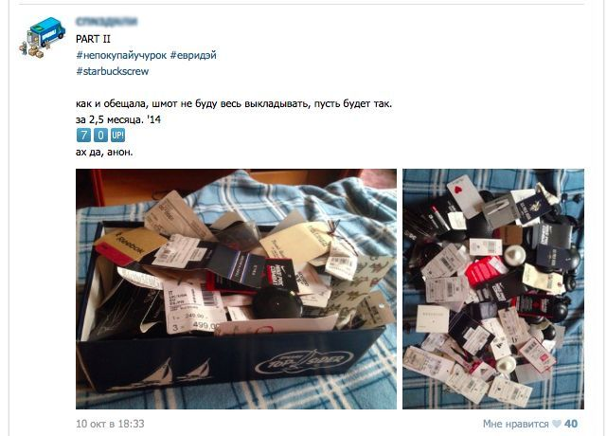
В переводе с английского «магазинная кража».
Чаще всего шоплифтеры воруют в супермаркетах и
магазинах одежды
Подобные магазины в России массово стали
открываться с середины 1990-х годов
Сегодня данное направление превращается в
модное, но опасное интернет-увлечение
Шоплифтеры
#ВОРОВСТВО #ШОПЛИФТИНГ

Slide 8
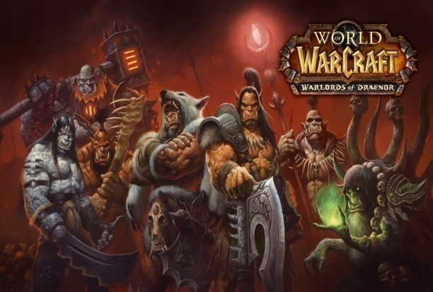

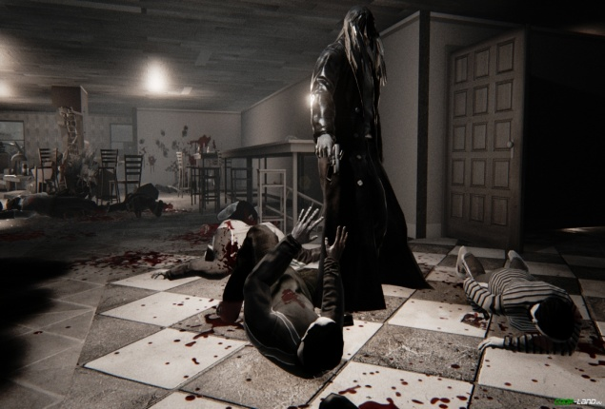
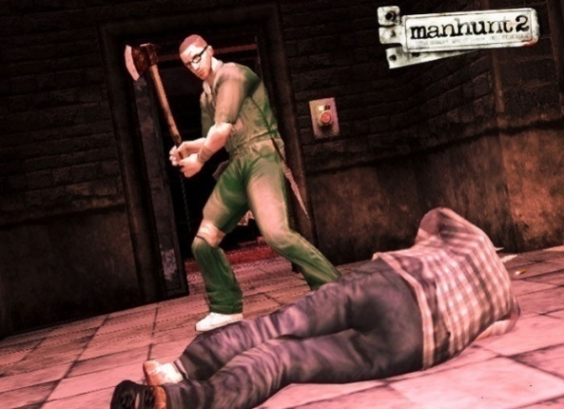

Интернет-риски. Опасные игры и увлечения в сети
Многопользовательские сетевые онлайн игры
«Dota», «World of tanks», «War Craft»,
«Manhunt»
- требуется оплата для перехода из уровня в уровень, либо для приобретения игрового оружия и других игровых аксессуаров
Игры такого характера пропагандируют жестокость, агрессию, убийство, что можно связать и с отрицательным, негативным поведением ребенка в обычной жизни

Slide 9
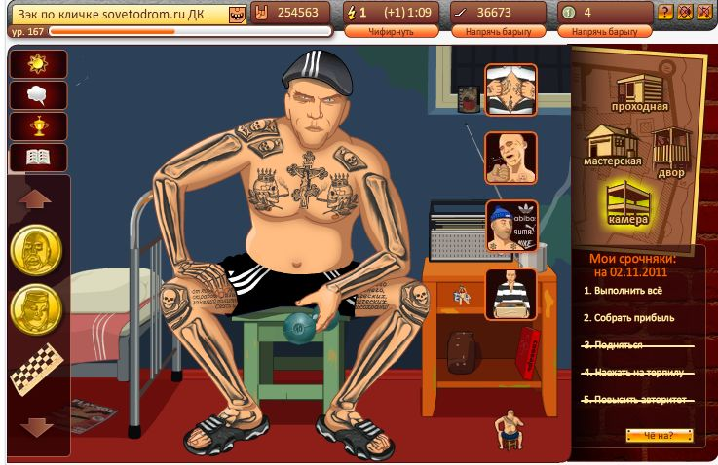
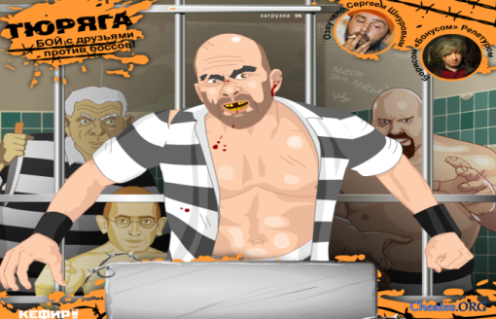
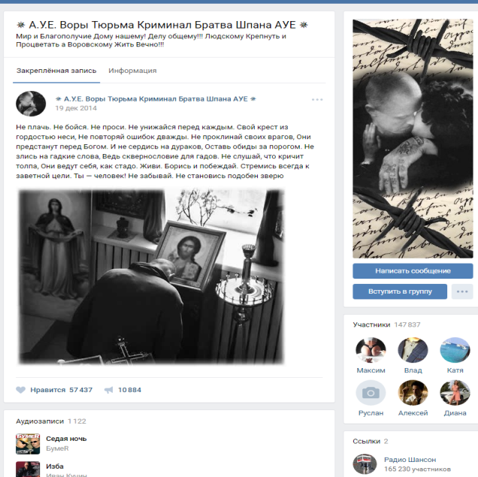

Игра «Тюряга» Вконтакте
– это своеобразный симулятор жизни криминального авторитета
Долгое время играявлялась рекордсменом по количеству участников и была на вершине различных рейтингов
На данный момент более десяти миллионов пользователей
Попав в игру простым игроком, главному герою необходимо быстро войти в курс дела и завоевать авторитет среди других заключенных
Игра несет в себе опасность для детей и подростков, т.к. пропагандирует криминальную субкультуру, арестантский образ жизни, распространение антисоциальных ценностей
Завлекает несформировавшееся сознание школьников тюремным миром, насаждая сомнительные воровские ценности

Slide 10
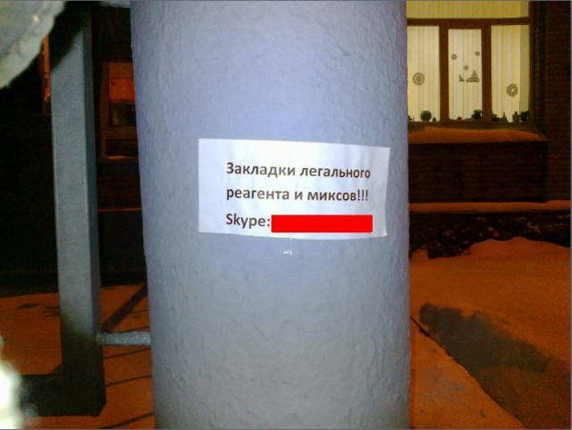
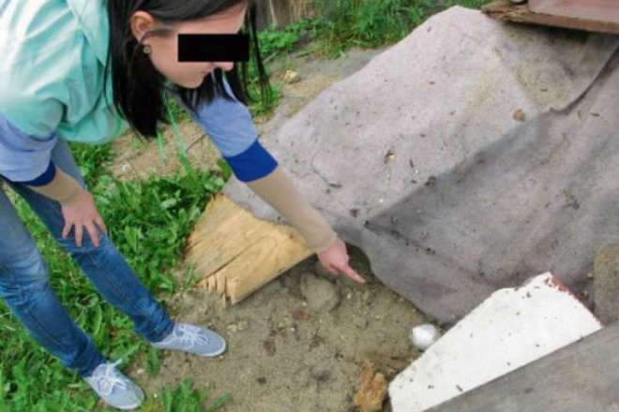
Вовлечение детей в незаконную деятельность
Наличие личного телефона с доступом в интернет у ребенка предоставляет возможность наркодилерам находить курьеров для своей преступной деятельности
Примеры подобных объявлений:
- «Требуются молодые люди в отдел доставки. Наличие смартфона и навыки владения «Андроид». Зарплата высокая. «Скайп» для связи и вопросов»
- «Работа-подработка. Работа не сложная. Всему научим. Не Интернет. Гибкий график. Оплата по факту выполнения до 5 000 руб. в день Интересно? Пиши в ЛС»

Slide 11
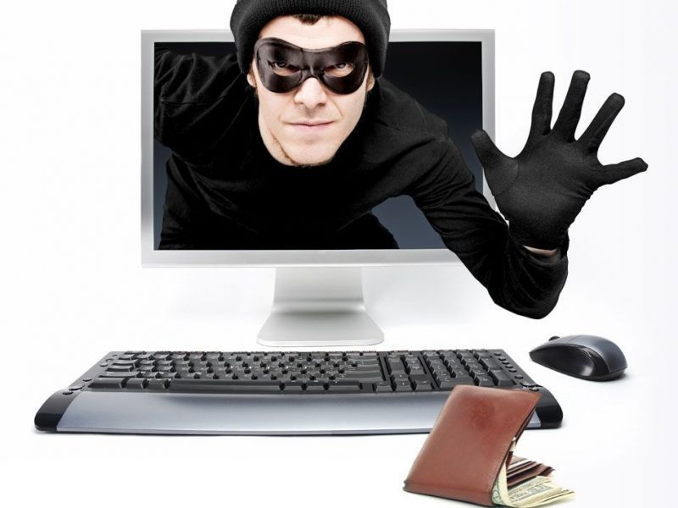
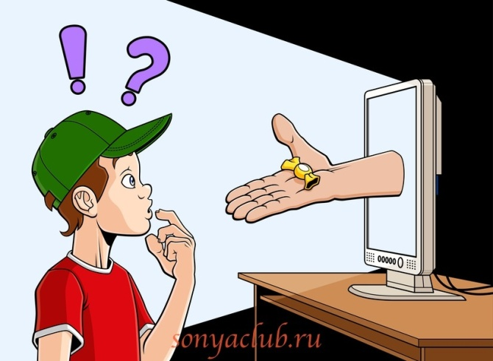
"Незнакомый друг" в социальных сетях
Сегодня в России изучается новый феномен под названием
"Незнакомый друг" – распространен в социальных сетях
Детям могут назначать свидания, предлагать встретиться по указанным адресам и т. д.
- Ребенок может передать незнакомцам свои персональные данные
Поделиться номером кредитки мамы
Сфотографировать квартиру
Сообщить адрес
Показать интерьер и ценные вещи
Рассказать, что семья уезжает в отпуск, и т. д.
! Важно, чтобы дети ценили приватность своего пространства в интернете точно так же, как ценят приватность своего личного пространства дома

Slide 12





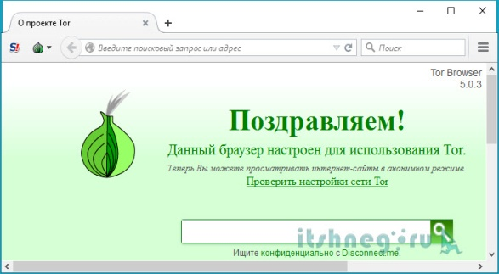
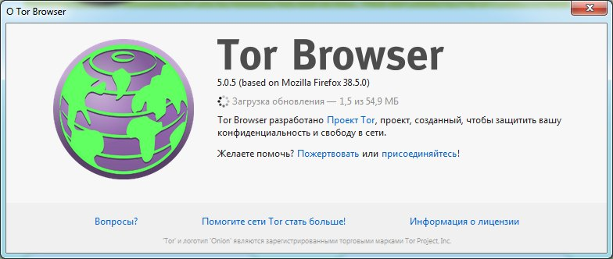

Кибермошенничество
Тайное использование электронных кошельков и банковских платежных систем («Веб Мани», «Киви», «Яндекс деньги»)
- Онлайн - казино
Установление специальных браузеров (Tor) для анонимного просмотра и входа в анонимный теневой/глубинный/скрытый интернет
Существует ещё более глубокое и опасное место — так называемая тёмная сеть (Dark Web). Там торгуются запрещенные вещества, оружие, фальшивые деньги, украденные карточки, поддельные степени учёности или даже паспорта, клонированные дебетовые карты, инструменты для взлома сейфов и даже тяжёлое вооружение

Slide 13
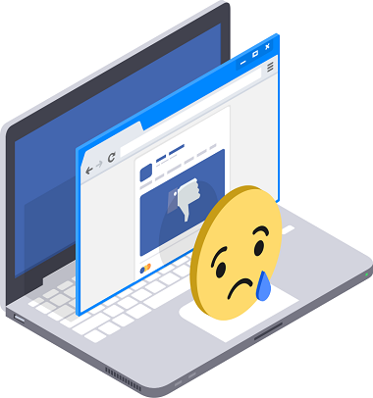

Кибер-террор (кибербуллинг) или «троллинг»
Кибербуллинг - на сегодняшний день один из самых губительных типов онлайн атак
Проявляется в отправке жертве сообщений с угрозами или публикации унижающих достоинство жертвы фотографий и видео в социальных сетях или даже в создании поддельных веб-сайтов с унижающей жертву информацией
Любое унизительное, оскорбительное или угрожающее сообщение, отправленное в электронной форме, является кибербуллингом
Сюда же относятся унизительные фотографии или видео, опубликованные в социальных сетях без согласия жертвы
Последствия зачастую имеют печальный исход

Slide 14
«КОЛУМБАЙН»-ЭФФЕКТ
1999 году была резня со значительным количеством жертв. 20 апреля 1999 года в городе Литтлтон (штат Колорадо) - 18-летний Эрик Харрис и 17-летний Дилан Клеболд открыли стрельбу из автоматического оружия по школьникам в собственной школе «Колумбайн»
2 февраля 2014 года в школе №264 города Москвы, подростком было совершено первое нападение в результате которой погибли люди
15 января 2018 года, Пермская школа № 127, молодые люди напали с ножом на учительницу 4го класса
19 января в школе №5 в Улан-Удэ произошло подобное нападение. Ученик 9-го класса бросил в кабинет русского языка бутылку с зажигательной смесью, а затем напал на учеников и преподавателя
Проведённое всестороннее исследование показало, что нельзя точно выделить определённый тип школьников, склонных к подобным преступлениям
Если оставить в стороне терроризм, можно выделить два типа:
Первый — психически нездоровые люди, потерявшие ориентацию в реальности, например, страдающие шизофренией
Второй — агрессивно-депрессивные люди, составляющие более 50% всех случаев
Суицидальные наклонности и депрессивные состояния встречаются в 80% случаев

Slide 15
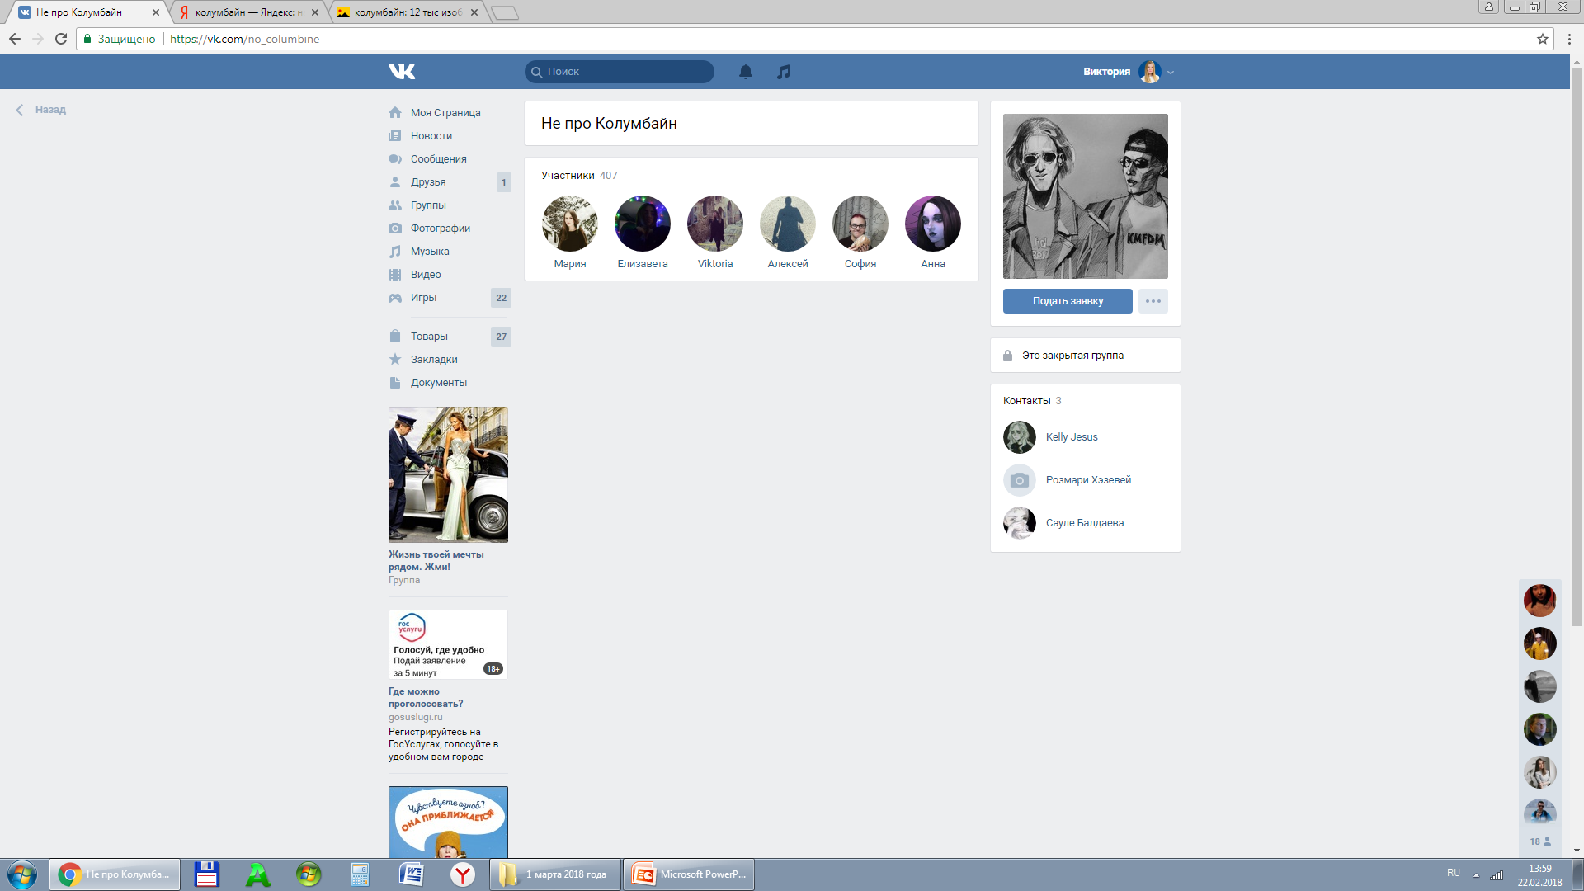
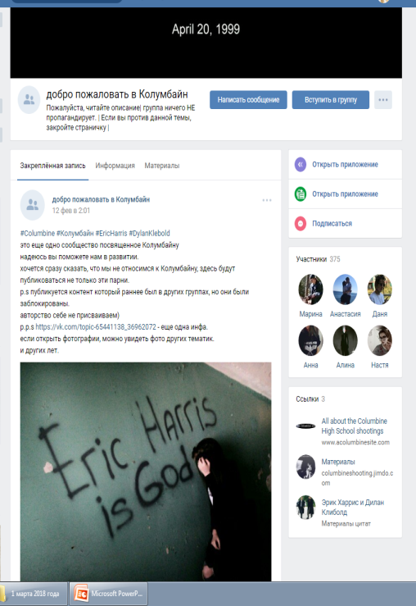
!!! Многие нападавшие в последствии сообщали следователям, что пошли на насилие из-за
преследований со стороны своих соучеников, а также из-за своей отчуждённости от коллектива
Специалисты из США призывают взрослых не искать в ребёнке какие-то характерные черты, а следить за его поведением
Необходимо обращать внимание на следующее:
что говорит ребёнок
терпит ли он обиды, испытывает
ли недовольство
что знают его друзья
имеет ли он доступ к оружию
погружён ли он в депрессию,
подавлен ли он чем-либо
подозрительные страницы и хештеги
в соцсетях #Columbine #Колумбайн
#EricHarris #DyanKlebold
#ДиланКлиболд #ЭрикХаррис

Slide 16
Простые советы – «Как защитить ребенка в сети?»
Создайте «детский» профиль пользователя на вашем ПК или ноутбуке, где будут лишь предназначенные для детей материалы (например, мультфильмы)
Научите ребенка пользоваться социальными сетями и поисковыми сервисами. Заведите ему страничку в соцсетях и адрес электронной почты. Используйте разные пароли!
Используйте настройки безопасности/приватности выбранных сайтов для ограничения доступа к личным данным вашего ребенка
Проверяйте возрастные ограничения сайтов и видеоигр. Многие из них не предназначены для несовершеннолетних
Объясните, что в интернете, как и в реальной жизни, не стоит общаться с незнакомыми людьми и тем более раскрывать информацию о себе или семье
Даже друзьям и знакомым не следует доверять на 100% – профиль одноклассника вашего ребенка может быть взломан злоумышленниками
Приглядывайте за тем, кого ваш ребенок добавляет в друзья в соцсетях и что публикует в открытом доступе
Если вашего ребенка в интернете кто-то напугал или расстроил – он должен знать, что в любой момент может прийти к вам и рассказать об этом
Убедитесь, что в вашей семье компьютеры, ноутбуки и мобильные устройства защищены антивирусным ПО
Активируйте в вашем антивирусном продукте функцию «Родительский контроль» и определите категории сайтов, которые необходимо блокировать (онлайн-магазины, казино, XXX-сайты и др)

Slide 17
Что делать, чтобы оградить детей от опасностей в интернете
Чтобы помочь своим детям, родителям необходимо:
Быть в курсе того, чем занимаются дети в интернете. Если это сложно для Вас, то попросите их научить вас пользоваться различными приложениями, которыми вы не пользовались ранее
Побеседуйте с детьми. Объясните им, что нахождение в интернете во многом напоминает пребывание в общественном месте. Многие опасности могут подстерегать пользователя интернета в виртуальной действительности
Четко объясните детям, посещение каких веб-узлов является приемлемым и какими правилами нужно руководствоваться при пользовании интернетом
Приведите ясные и наглядные примеры того, что следует искать, и убедитесь в том, что дети обратятся к вам, если столкнутся с не внушающими доверия или смущающими их материалами
Помогите своим детям понять, что они не должны предоставлять никому информацию о себе в интернете – номер мобильного телефона, домашний адрес, название/номер школы, а также показывать фотографии свои и своей семьи. Ведь любой человек в интернете может это увидеть

Slide 18
Постоянно общайтесь со своими детьми. Никогда не поздно рассказать ребенку, как правильно поступать и реагировать на действия других людей в интернете
Скажите детям, что не все, что они читают или видят в интернете, правда. Приучите их спрашивать вас, если они не уверены
Научите своих детей, как реагировать в случае, если они получили/натолкнулись на агрессивный контент в интернете, также расскажите, куда в подобном случае они могут обратиться
Убедитесь, что на компьютерах установлены и правильно настроены антивирус, средства фильтрации
Установите компьютер в помещении, используемом всеми членами семьи, а не в комнате ребенка. Это упростит контроль за пребыванием детей в интернете
Эти меры, а также доверительные беседы с детьми о том, каких правил им следует придерживаться при использовании интернета, позволят вам чувствовать себя спокойно, отпуская ребенка в познавательное и безопасное путешествие по Всемирной сети

Slide 19
В помощь родителям
Группа Вконтакте «Спасение детей от киберпреступлений»
- выявление противоправных действий в отношении детей в интернете, предотвращение этих преступлений, организация необходимой помощи пострадавшим детям и родителям https://vk.com/spasti_detei
Бесплатная горячая линия «Дети онлайн»: 8–800–250–0015
Либо по электронной почте: helpline@detionline.com.
Звонки принимаются в рабочие дни с 9.00 до 18.00 по московскому времени
Первый в России общественный проект, целями которого является консультирование и оказание психологической помощи детям и подросткам, столкнувшимся со сложностями во время коммуникаций в Интернете
Бесплатный круглосуточный детский телефон доверия 8-800-2000-122

Slide 20
Желаем Вам быть успешными родителями!

